Slide 1
Ресторан delizia paradisiaca.
Сделал
Сипаков Андрей
3 отряд.

Slide 2
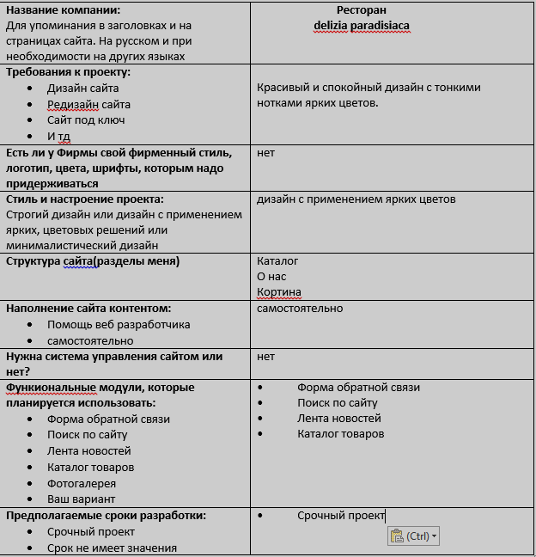
Техническое задание

Slide 3
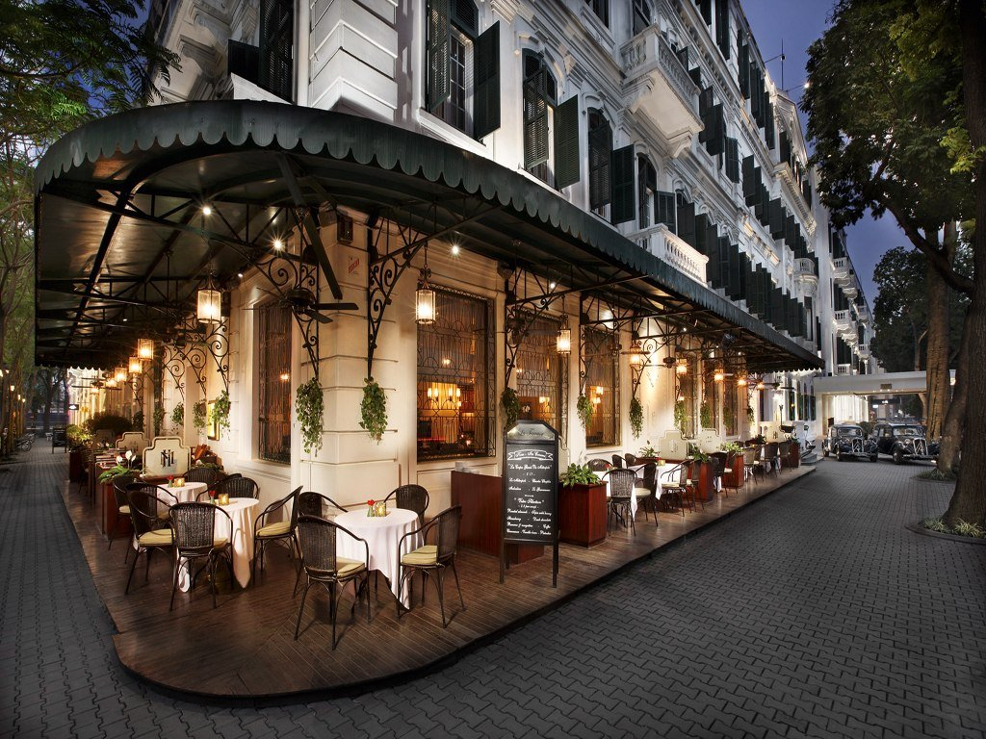
Цель сайта
1.Привлечь аудиторию.
2.Сделать сайт распространённым среди всех других ресторанов.
3.Стать популярными.
4. Добродушно относится к нашим клиентам.

Slide 4
Целевая Аудитория
1.Люди которые любят Итальянскую кухню или хотели попробовать её.
2. Люди которые живут поблизости и хотят пообедать или поужинать.
3.Конкуренты которые могут посмотреть интерьер ресторана и сделать похожее меню.
4.Обычные люди которые часто заходят в наш ресторан.

Slide 5
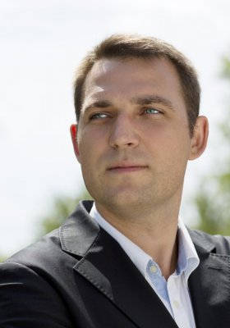
Люди которые любят итальянскую кухню.
ФИО:Александров Ярослав Анатольевич
Возраст:35лет
Доход:200.000р
Вид деятельности:Бизнес
Интересы :ходить по ресторанам и пробовать Итальянскую пищу, летать по разным странам.

Slide 6
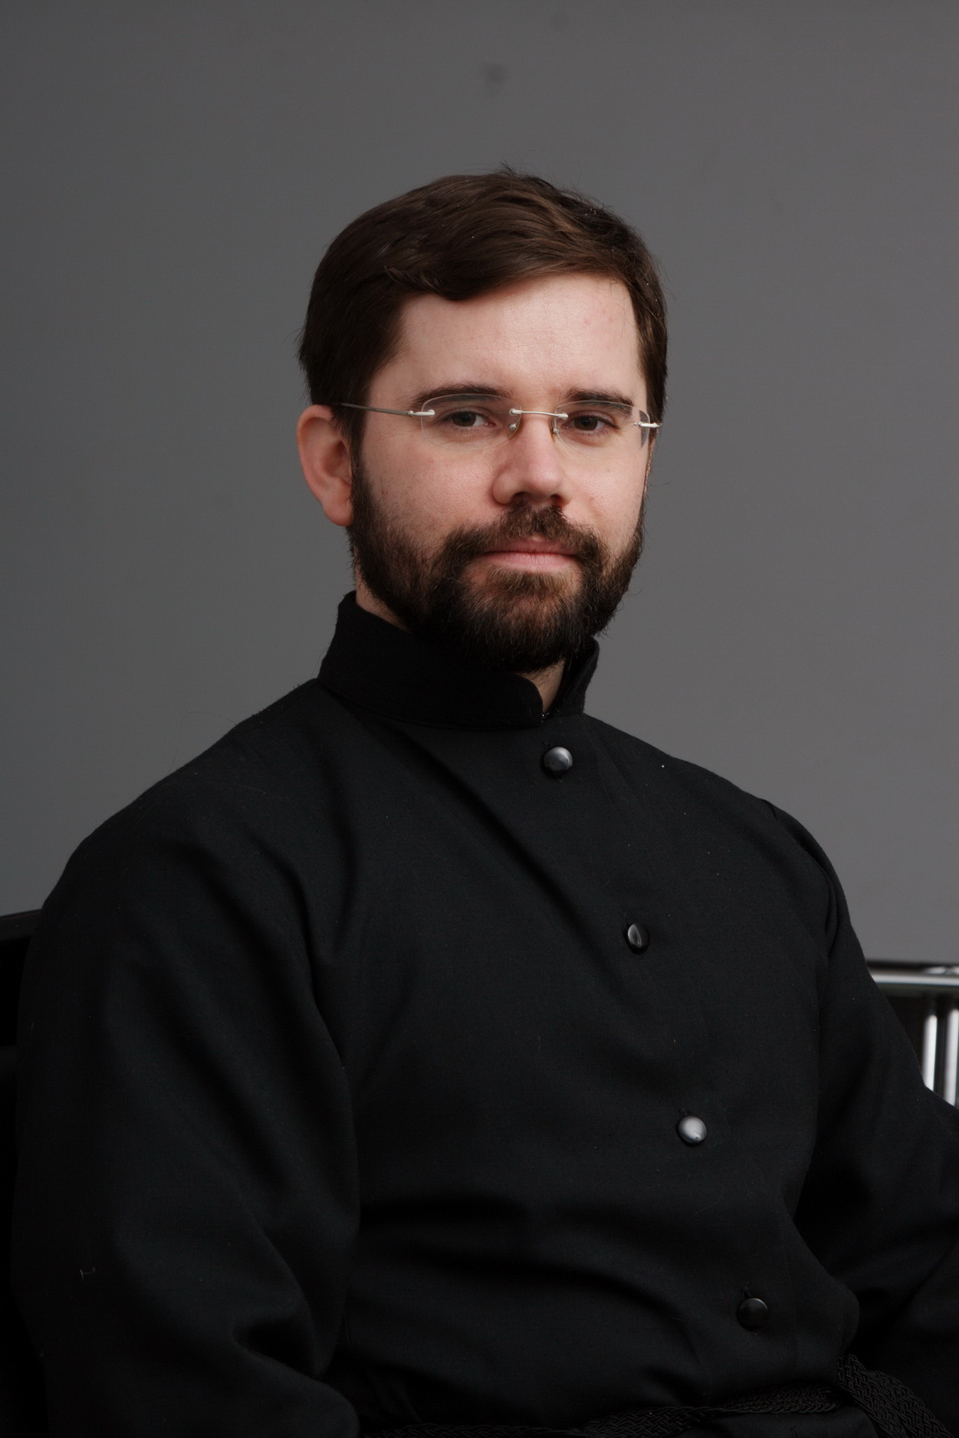
Люди которые живут поблизости и хотят пообедать или поужинать.
ФИО:Власов Савелий Сергеевич
Возраст:25лет
Доход:60.000р
Вид деятельности:учитель
Интересы:катания на яхтах и скачки на конях.

Slide 7
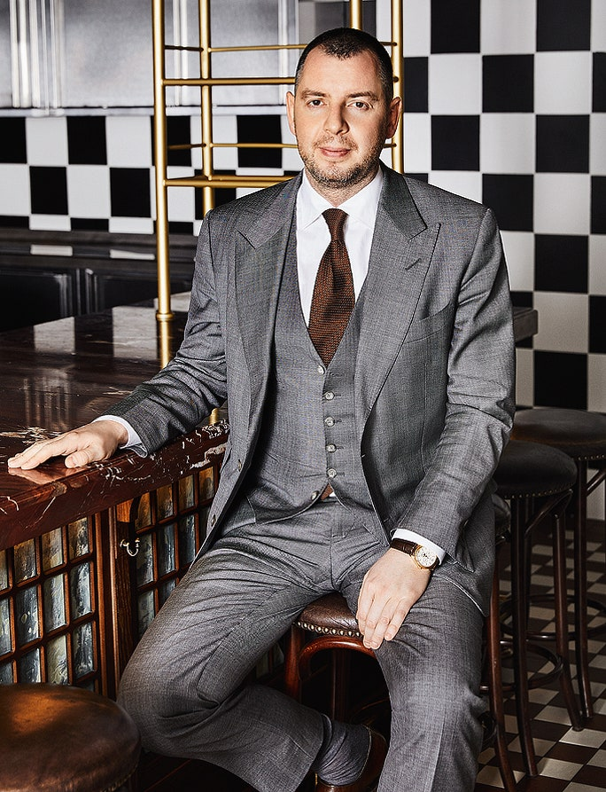
Конкуренты которые могут посмотреть интерьер ресторана и сделать похожее меню.
1.ФИО:Соловьёв Леонид Петрович
2.Возраст:38
3.Доход:150.000
4.Вид деятельности:бизнес
5.Интересы:продвигать свой бизнес дальше.

Slide 8
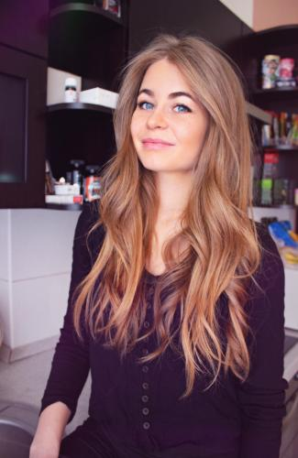
Обычные люди которые часто заходят в наш ресторан.
ФИО:Анциферова Мария Степановна
Возраст:25лет
Доход:85.000р
Вид деятельности:дизайнер
Интересы:прогулки с друзьями.

Slide 9
Целевое действие
Бронирование столика.
Подписка на рассылку.

Slide 10
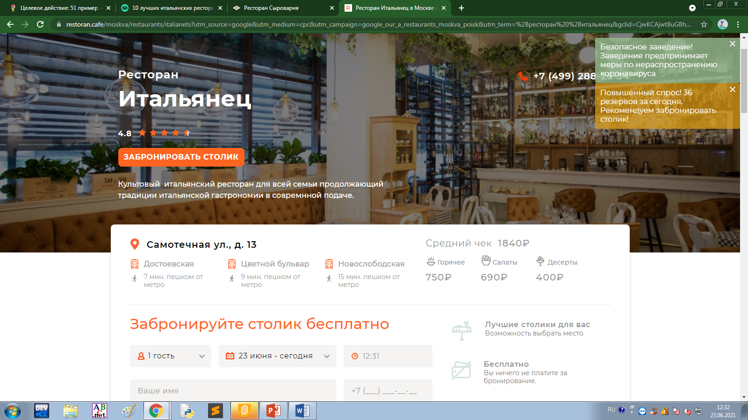
Анализ конкурентов
Плюсы:Можно сразу перейти во вкладку столик и забронировать его на любое количество человек.
Минусы: нет

Slide 11
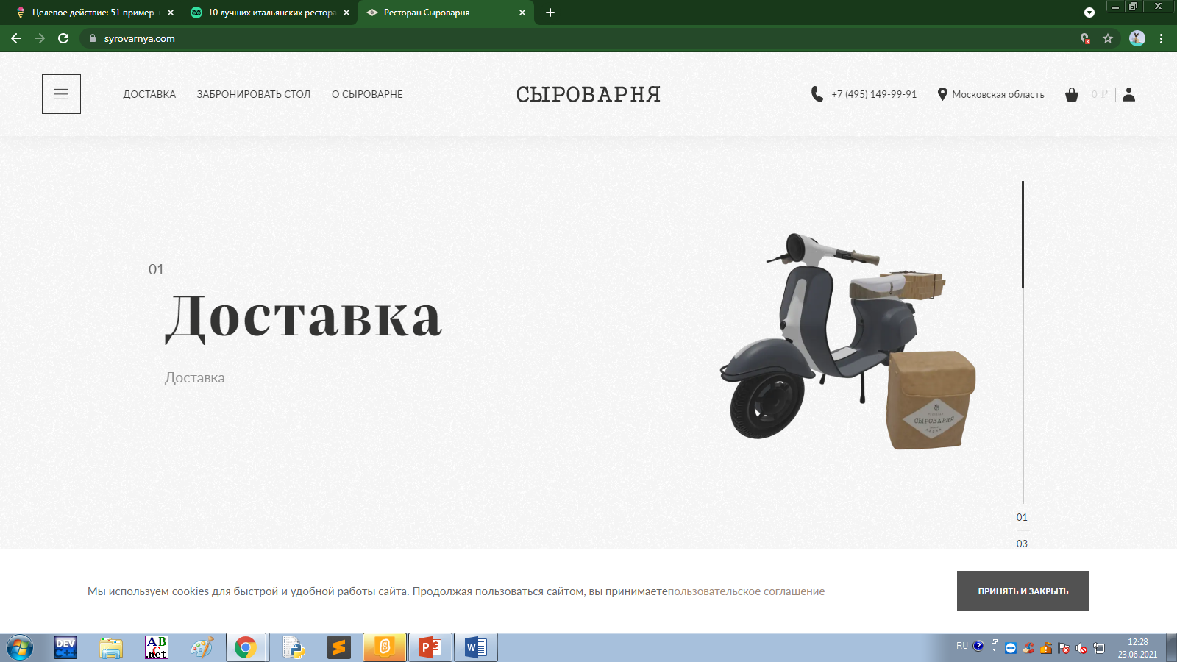
Анализ конкурентов
Плюсы есть доставка.
Минусы нету красивого фона всё очень белое

Slide 12
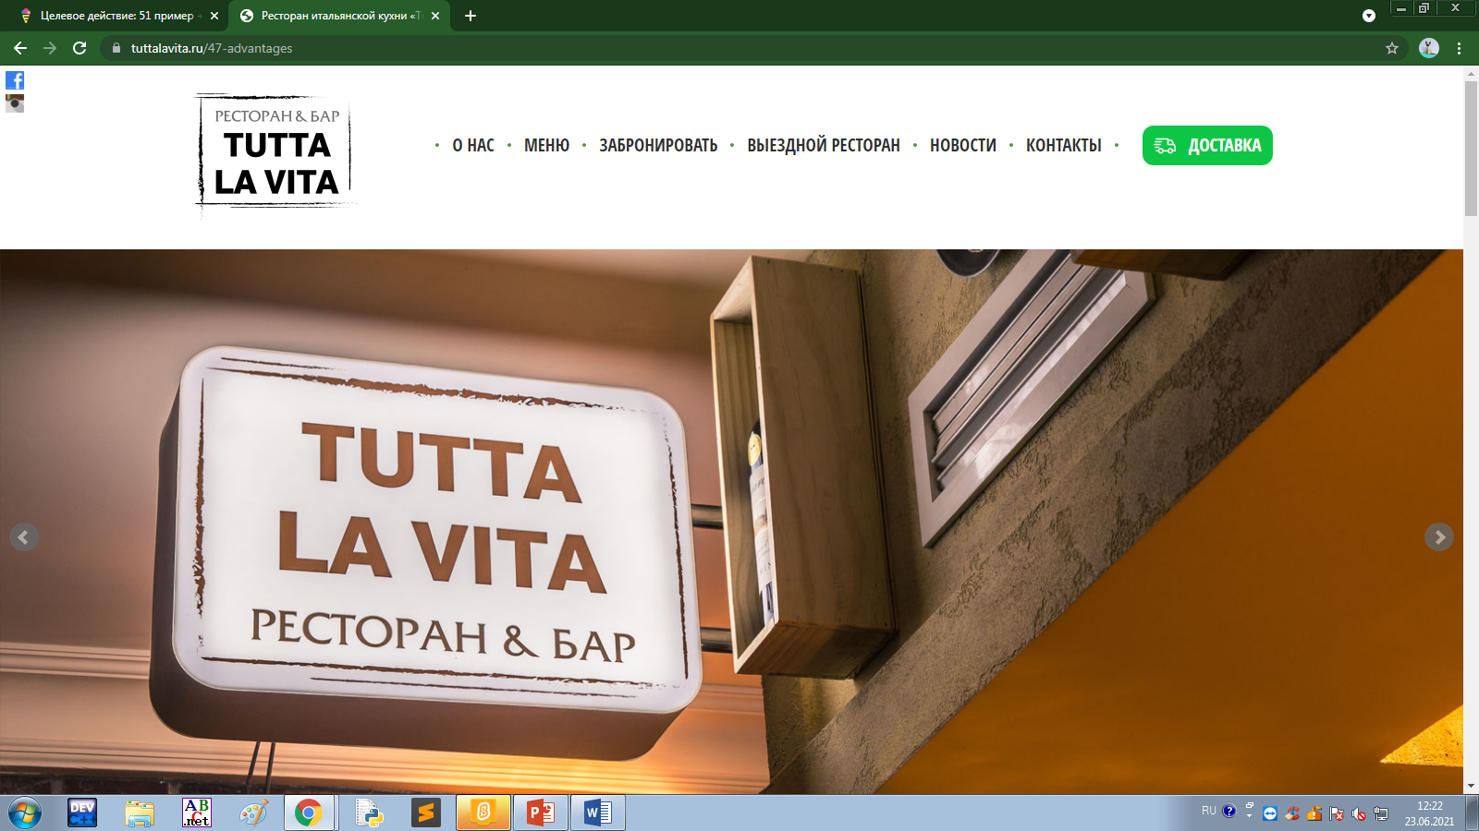
Анализ конкурентов
Плюсы есть доставка еды из ресторана.
Минусы нет

Slide 13
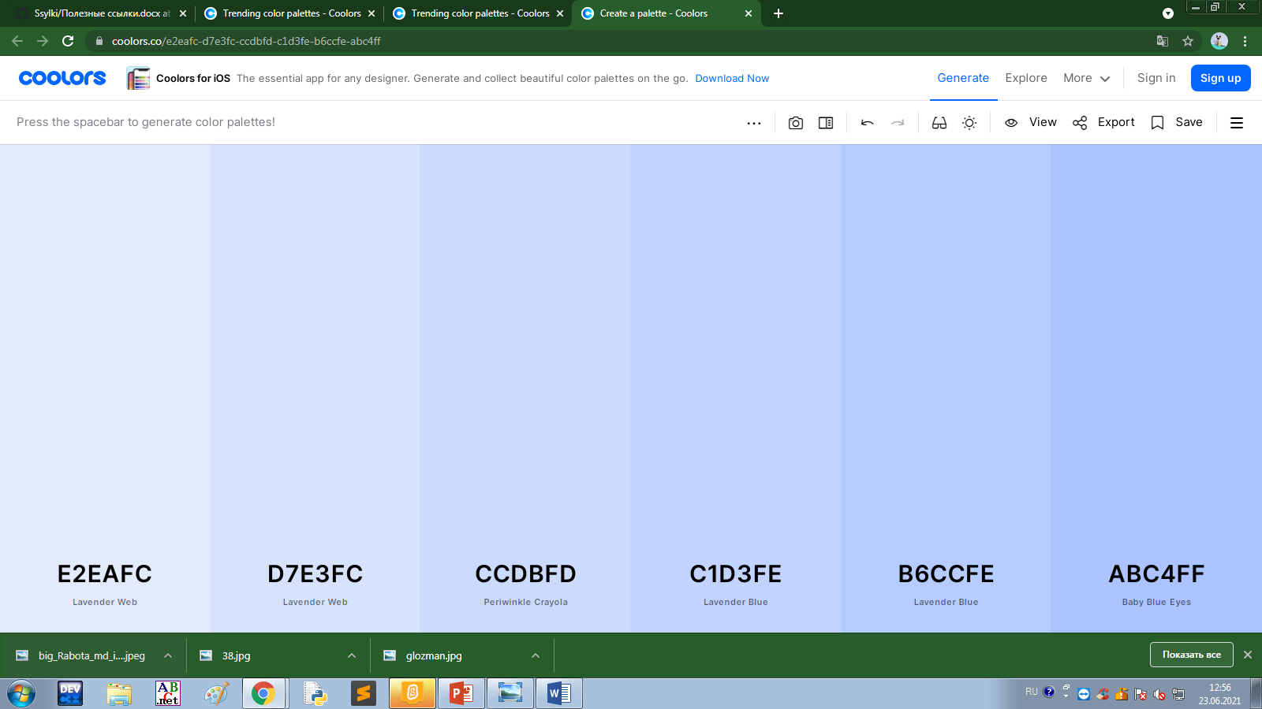
Цветовая политра
Я выбрал такую палитру потому, что она подходит к моему логотипу.

Slide 14
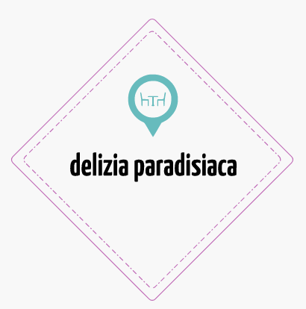
Логотип
Я выбрал такой логотип потому, что эти цвета были очень спокойные, в середине название самого ресторана и символ ресторана.

Slide 15
Структура сайта.
1.О нас
2.Личный кабинет
3.Меню

Slide 16
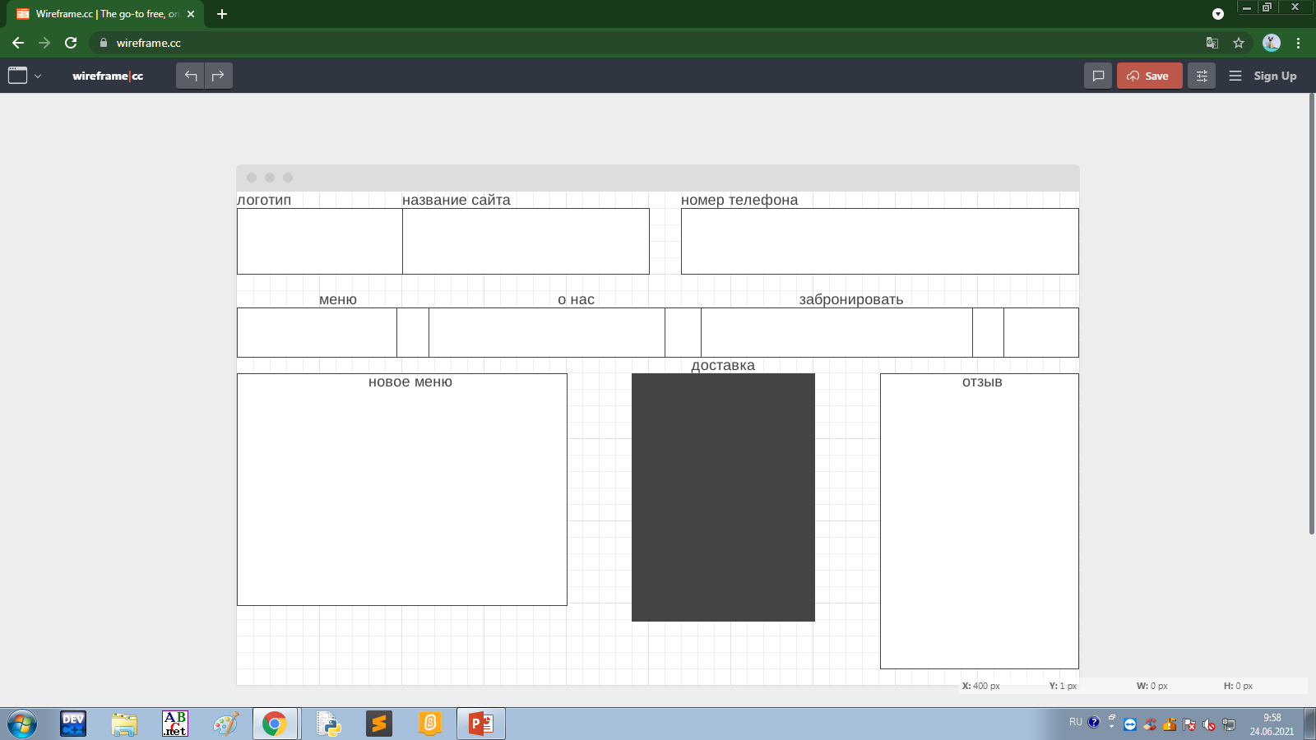
Макет сайта
Этот макет сайта очень компактный для клиента и в нём нет ничего сверхъестественного

Slide 17
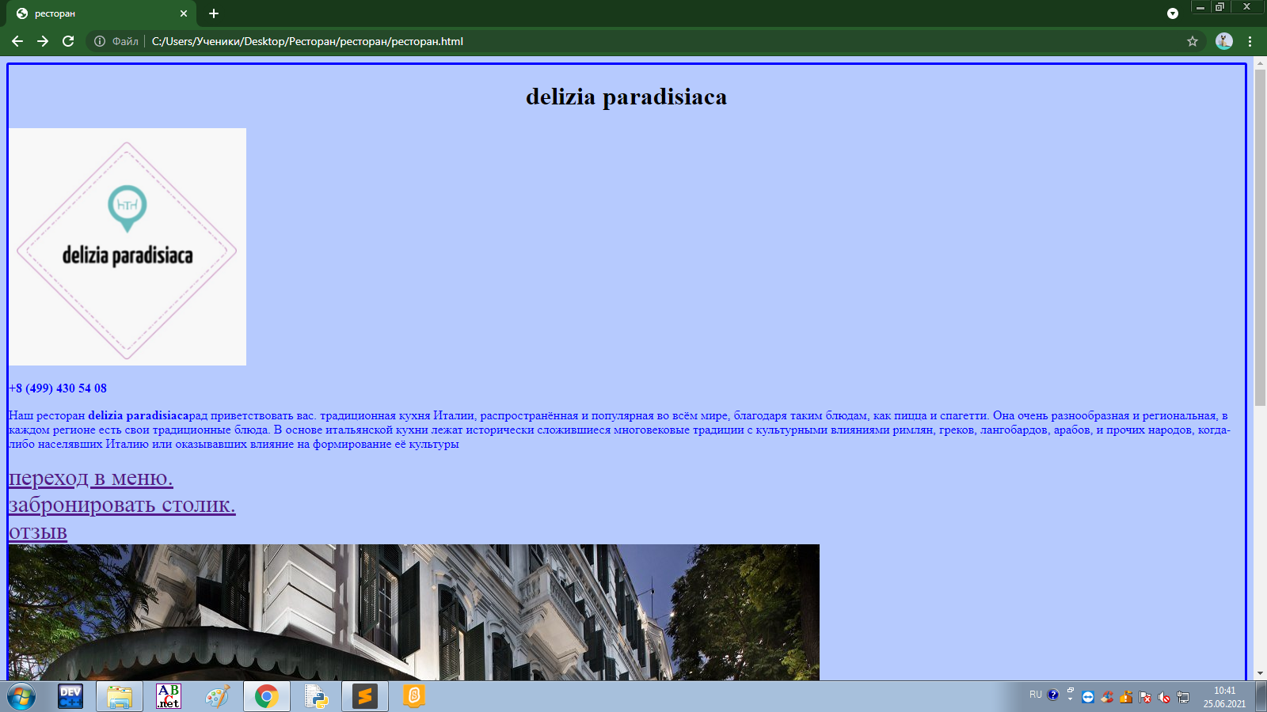
сайт

Slide 18
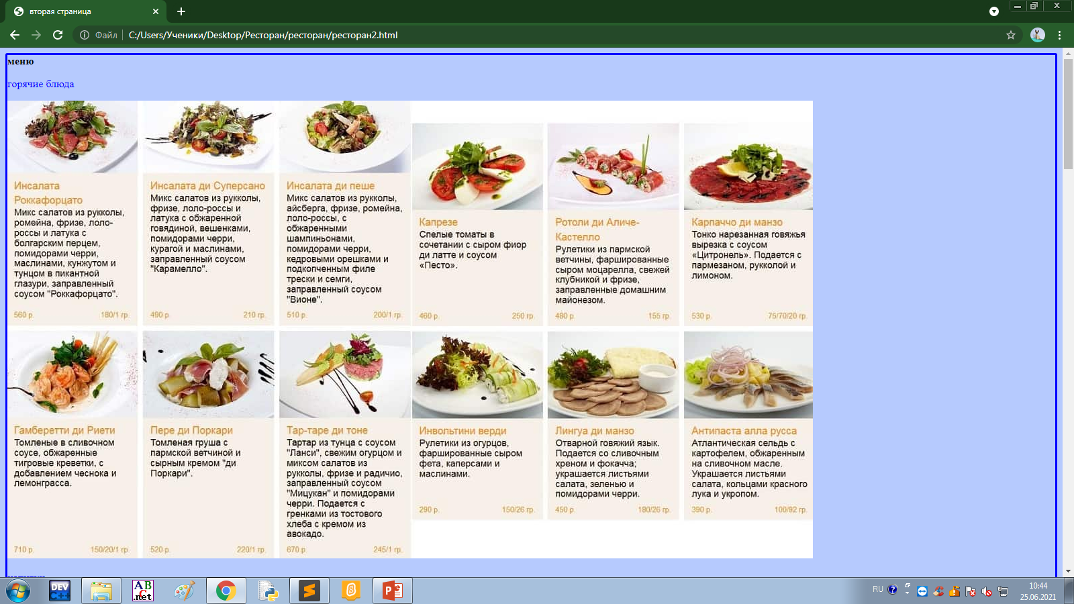
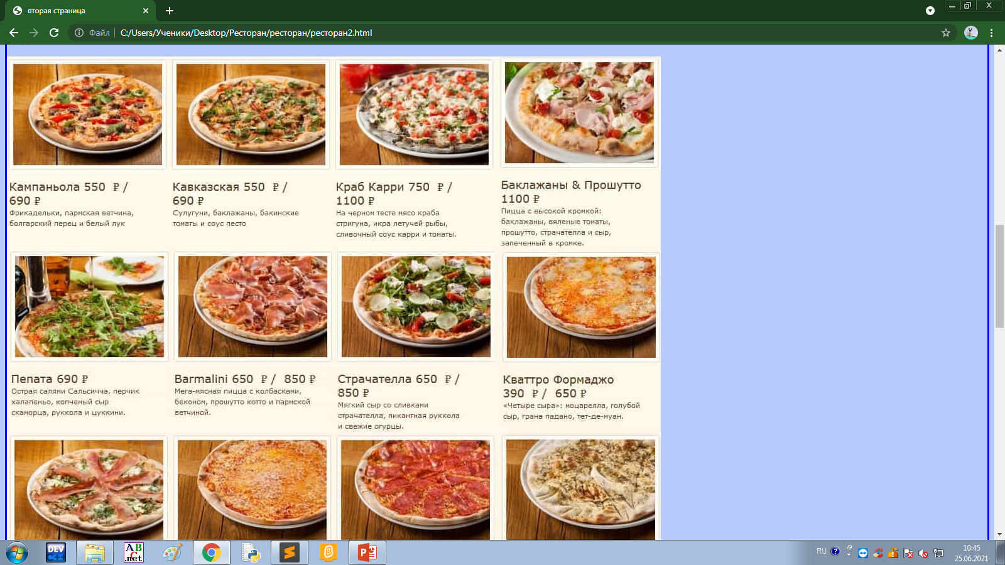
сайт

Slide 19
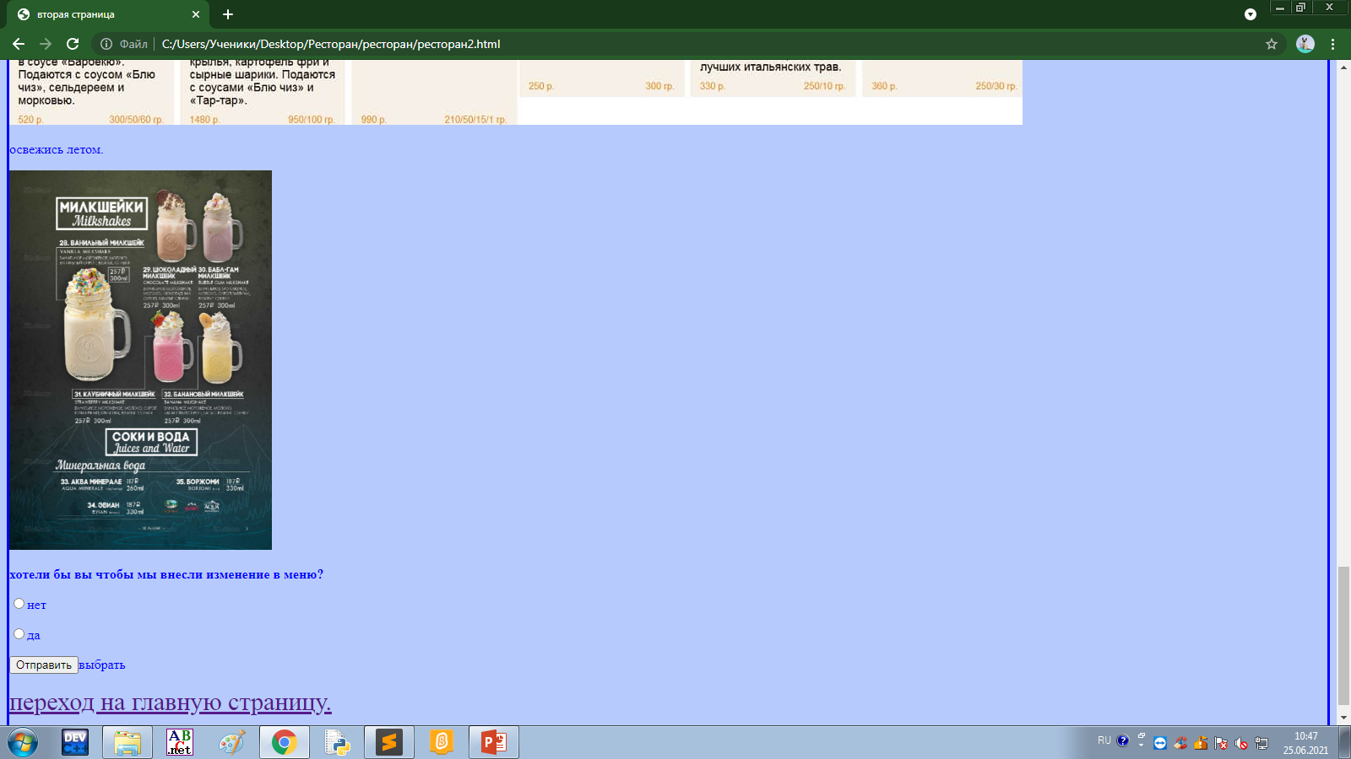

Slide 20
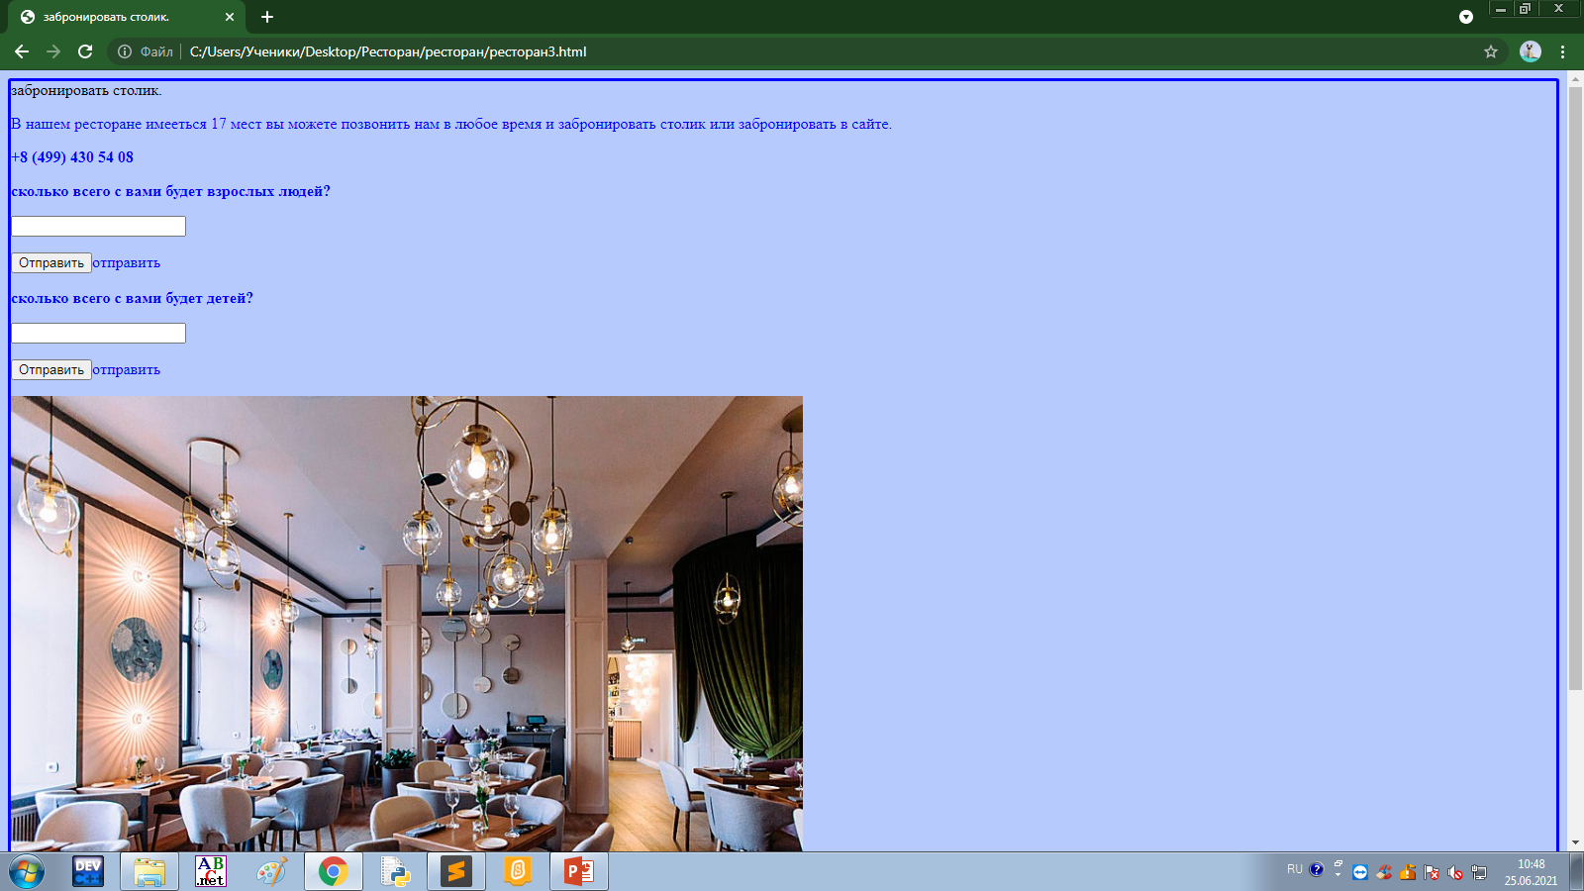

Slide 21
